Slide 1

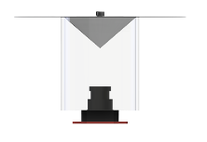

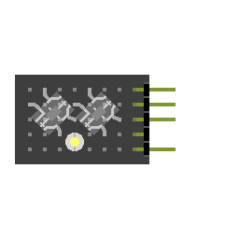

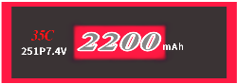


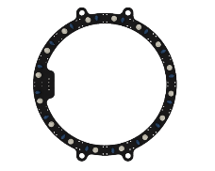
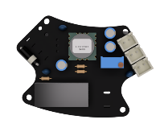

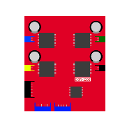
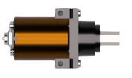
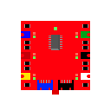
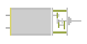
宗中アルテミス
チームメンバー
所属
九州ブロック福岡ノード
@munachu_artemis
熊抱 崚太 / 石原 廉太郎 / 松田 魁琉 / 目野 優輝
Dry cell
Dry cell
Li-PO Battery
7.4V 2200mAh
Main Board
Vision System
1.5V x 4 x 2 = 12V
9V
LINE Sensor x 4
Processer
PWM
Power
Power
Analog
Analog
Open MV Cam H7
Main Board
Analog
Power Supply Unit
Fuse : 20A
Serial
Seeeduino Xiao
Seeeduino Xiao
Line ring
Processer
Analog
Ultra Sonic Sensor x 4
Analog
Analog
Power(5.5V)
Gyro Sensor
IR Ring
TSSP58038 x 8
Analog
Power
Type-C Covert Module
Slave
Analog
IR Sensor x 6
Serial To Type-C
I²C
I²C
Processer
Power(7.4V)
4ch Motor Control Board
(DAISEN DSR-1202)
I²C
Motor
JMP-BE-3561 x 4
6ch Motor Control Board
(DAISEN DSR-1203)
DAISEN MOTOR x 4
Analog
Power
Power
Gyro Sensor
Seeeduino
Xiao
I²C
L3GD20H

